Slide 1
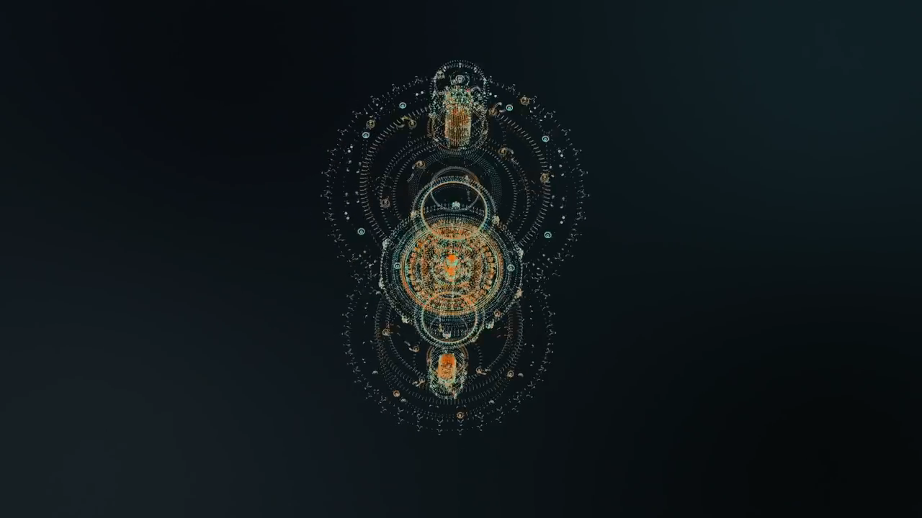
Processamento Digital de Sinais
Matheus Cândido¹, Gustavo Duarte²
1,2 – INSTITUTO FEDERAL DE MATO GROSSO

Slide 2
Criptografia de Sinais
Criptografia ou criptologia é a prática e o estudo das técnicas para comunicação segura na presença de outros chamados adversários

Slide 3
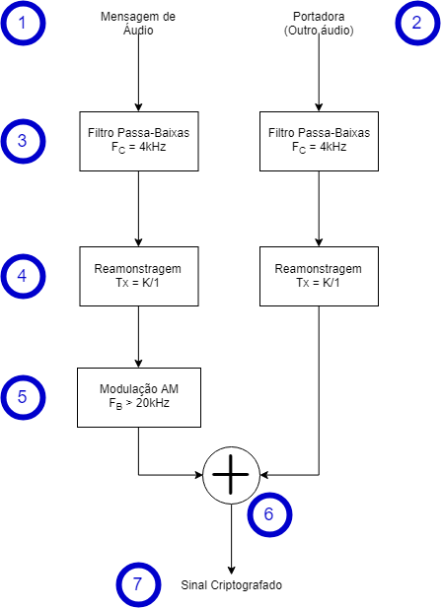
Algoritmo (Criptografia)

Slide 4
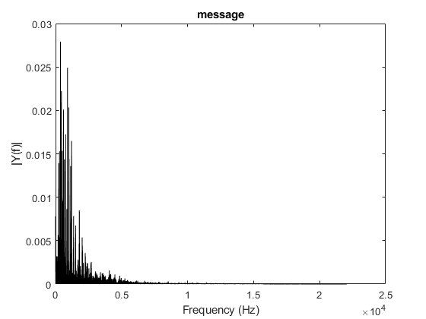

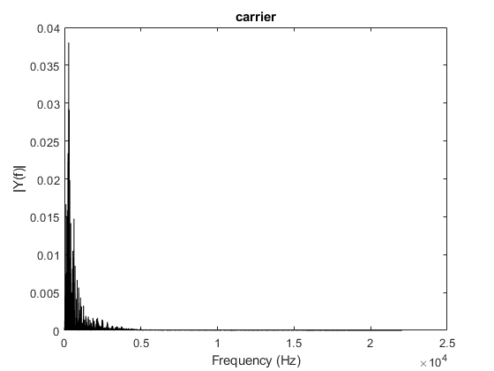
Algoritmo (Criptografia)

Slide 5
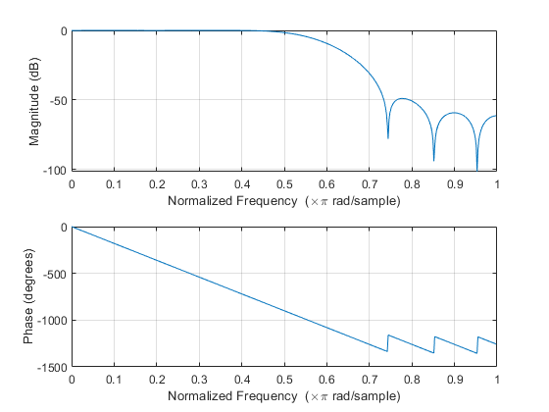
Algoritmo (Criptografia)

Slide 6
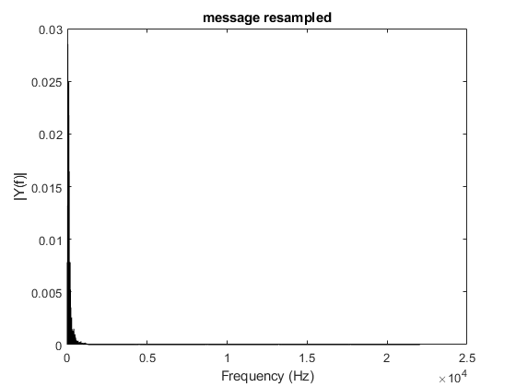
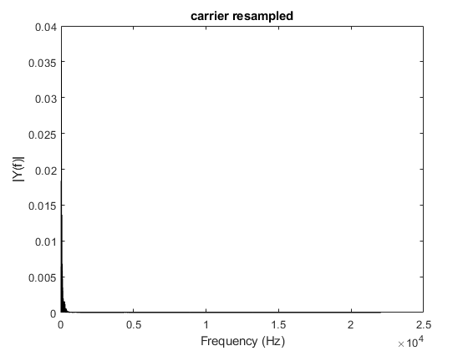
Algoritmo (Criptografia)

Slide 7
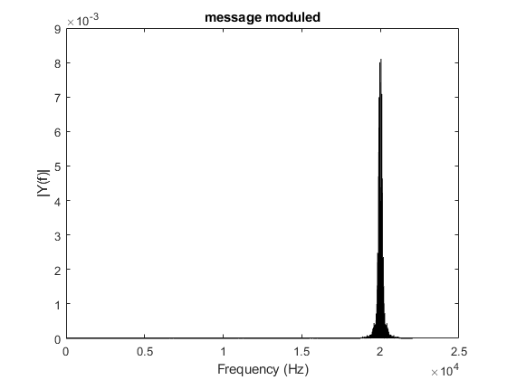
Algoritmo (Criptografia)

Slide 8
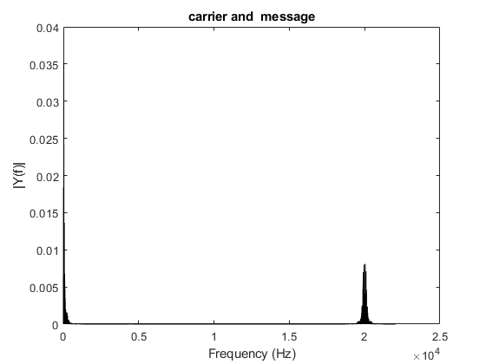
Algoritmo (Criptografia)

Slide 9
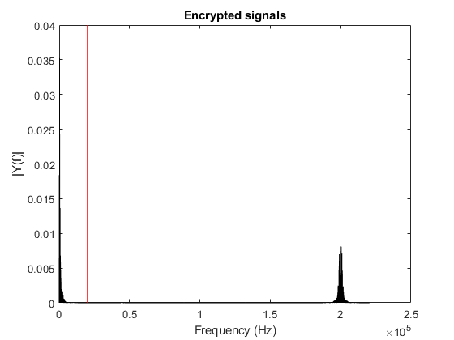
Algoritmo (Criptografia)
Portadora:
Criptografado:

Slide 10
Algoritmo (Criptografia)
Comentários:
Criptografia mais elaborada
Inserir mais sinais
Paralelismo
FHSS
DSSS

Slide 11
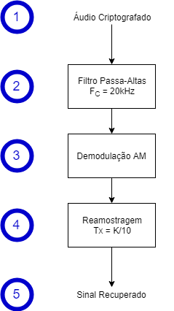
Algoritmo (Descriptografia)

Slide 12
Algoritmo (Descriptografia)

Slide 13
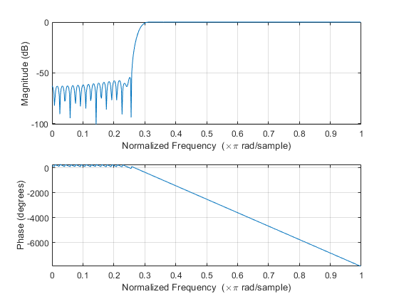
Algoritmo (Descriptografia)

Slide 14

Algoritmo (Descriptografia)

Slide 15
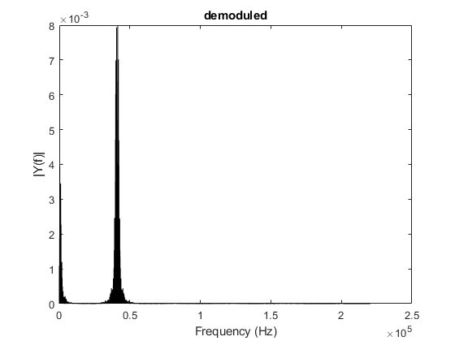
Algoritmo (Descriptografia)

Slide 16
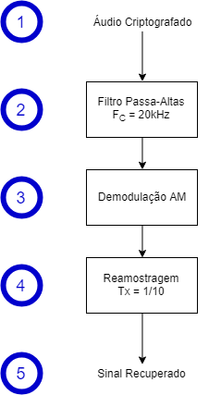

Algoritmo (Descriptografia)

Slide 17

Algoritmo (Descriptografia)

Slide 18
Algoritmo (Descriptografia)
Comentários:

Slide 19
Conclusão
O sistema é estável
Não apresenta ruídos
Simples
Genérico

